Slide 1
Книжный материк для тех кто любит книги и чтение
День рождения Ёлочки
Библиотека Краснодарского кооперативного института (филиал) Российского университета кооперации

Slide 2
На мохнатых колких лапах
Ёлка в дом приносит запах:
Запах хвои разогретой,
Запах свежести и ветра,
И заснеженного леса,
И чуть слышный запах лета.
Ю. Щербаков
Вот и настала долгожданная пора!
На улицах, на деревьях, на окнах домов, в магазинах и торговых центрах сверкают гирлянды, звучит веселая музыка. Праздничное настроение уже полностью охватило всё вокруг.
Какой же Новый год без ёлки! Самое время задуматься и о выборе главной красавицы - новогодней Ёлки. Её устанавливают в каждом доме, украшают игрушками, гирляндами и мишурой. Запах свежей хвои, вкус мандаринов - вот с чем ассоциируется новогодний праздник.
На утренниках вокруг ёлочки водят хороводы, поют песни. Под ней детишки находят свои подарки.

Slide 3
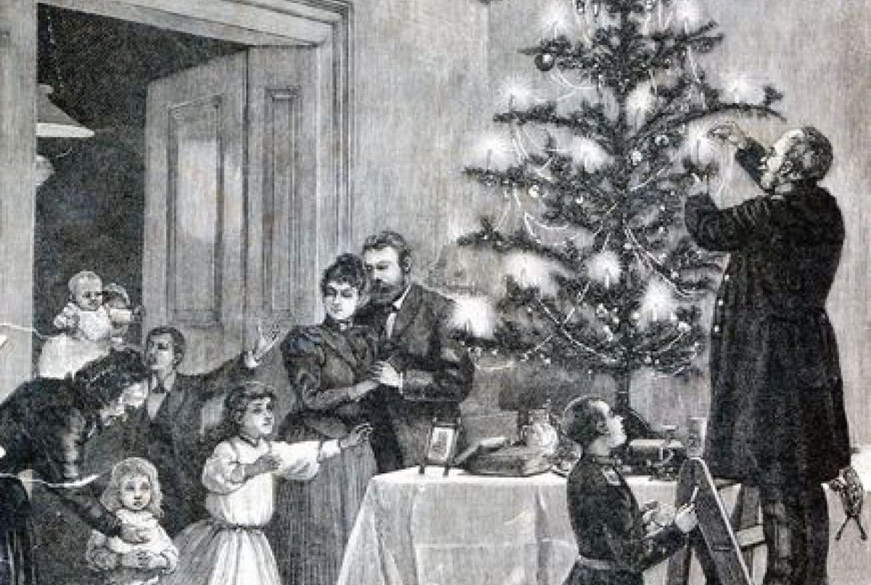
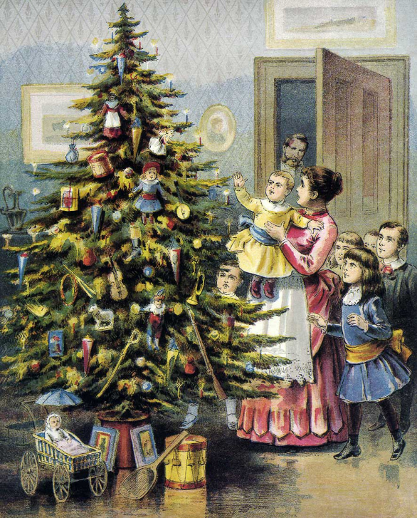
Сейчас мы не можем себе представить встречу Нового года без его символа - пушистой вечнозелёной красавицы ели. Казалось бы, ёлка с самого начала своего существования была праздничным зимним деревом, но так было не во все времена. Откуда же на Руси появилась новогодняя ёлка?
История превращения ели в рождественское дерево случилась ещё на территории Германии, где ёлка была почитаема и отождествлялась с мировым деревом.
В XVIII-XIX веках традиция украшения ёлки распространилась не только по всей Германии, но и появилась в Англии, Австрии, Чехии, Голландии, Дании. В Америке новогодние ёлки появились благодаря немецким эмигрантам.
Ёлки украшали свечами, фруктами и сладостями, а позднее в обычай вошли игрушки из воска, ваты, картона, а потом и стекла.

Slide 4
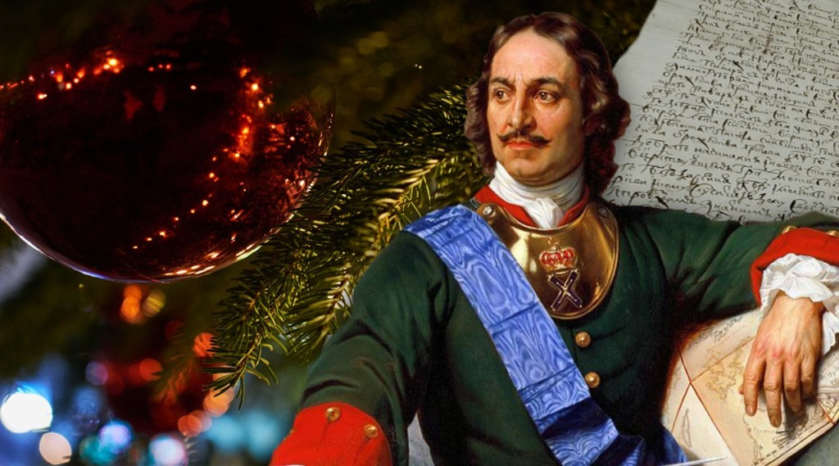
Сегодня День Рождения одного из самого главного символа зимней сказки - русской новогодний Ёлки.
20 декабря 1699 года Пётр I подписал Указ, в соответствии с которым Новый год переносился с 1 сентября на 1 января.
В этом Указе давались также и рекомендации по
организации новогоднего праздника. В его ознаменование
было велено пускать ракеты, зажигать огни и украсить столицу
хвоей.
Пётр I, ещё в молодые годы гостивший на Рождество
у своих немецких друзей, был приятно удивлён, увидев
странное дерево: вроде бы ель, но на ней вместо шишек -
яблоки и конфеты.
После смерти Петра Указ был подзабыт, а распространённым новогодним атрибутом Ёлка стала лишь веком позже.

Slide 5
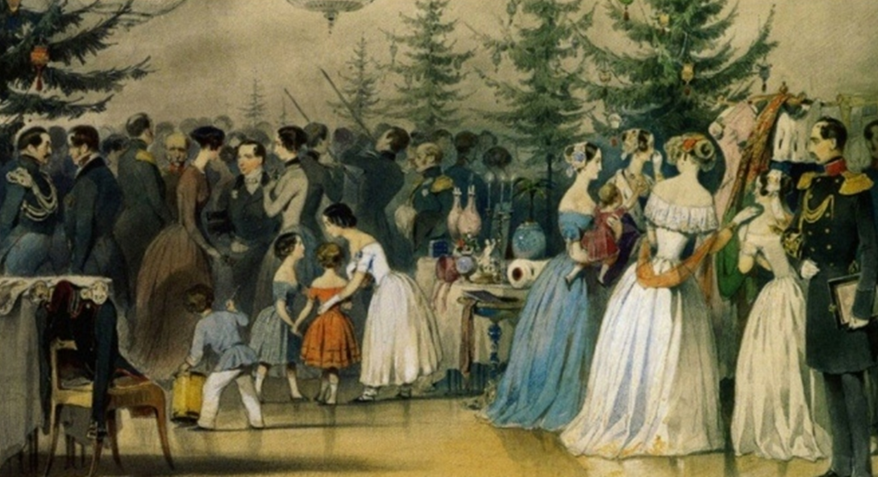
В 1818 году по инициативе великой княгини Александры Фёдоровны была устроена Ёлка в Москве, а на следующий год - в Аничковом дворце г. Санкт-Петербург.
С этих пор по примеру царской семьи Ёлку на Рождество стали устанавливать в домах высшей петербургской знати.
Однако позже рождественское дерево завоевывало любовь у всего населения.

Slide 6
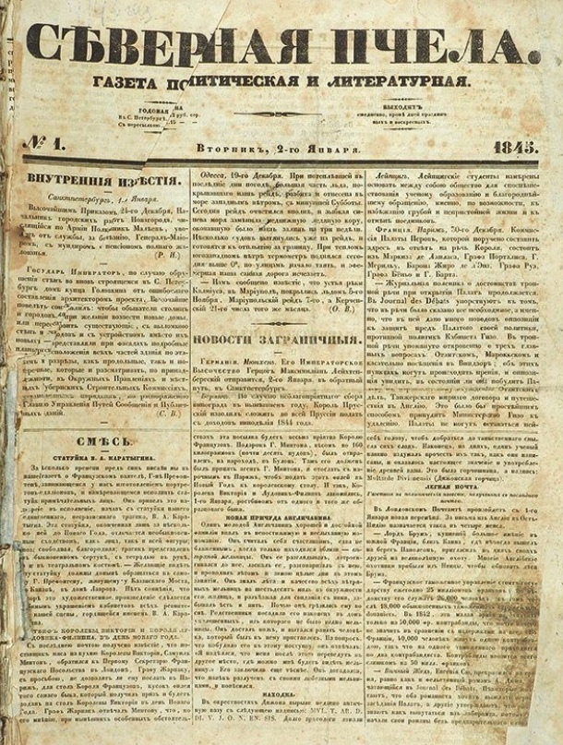
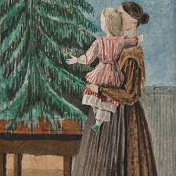
Газета «Северная пчела» издававшаяся Булгариным Ф.В. регулярно печатала отчёты о прошедших праздниках, о выпущенных к Рождеству книжках для детей, о подарках на Рождество и т.д.
Первое упоминание о Ёлке в газете появилось накануне 1840 года: сообщалось о продающихся «прелестно убранных и изукрашенных фонариками, гирляндами, венками» ёлках.
Вот один из рассказов об устройстве ёлки в русском доме, описанный женой А.И. Герцена в 1842 году в письме подруге, как в их доме устраивалась ёлка для её двухлетнего сына Саши: «Весь декабрь я занималась приготовлением ёлки для Саши. Для него и для меня это было в первый раз: я более его радовалась ожиданиям».
В память об этой первой ёлке Саши Герцена неизвестный художник сделал акварель «Саша Герцен у рождественской ёлки », которая хранится в Музее А.И. Герцена в Москве.

Slide 7
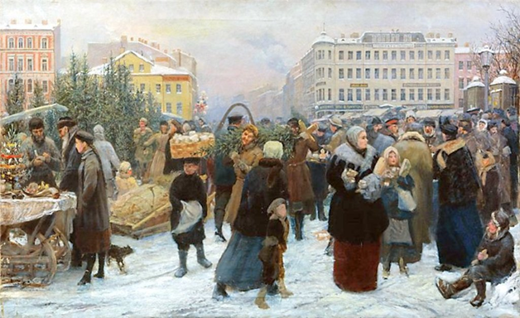
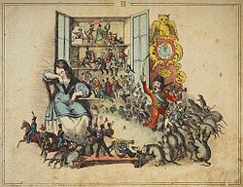
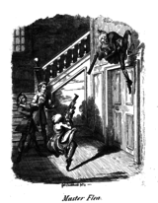
К концу XIX столетия Ёлка становится в России обычным явлением. Заготовка ёлок начиналась за неделю до Рождества.
Для лесников и крестьян из пригородных деревень их продажа стала одним из сезонных заработков.
Увлечение «немецким нововведением» - рождественским деревом подкреплялось модой на произведения немецких писателей и прежде всего на Гофмана, «ёлочные» тексты которого «Щелкунчик» и «Повелитель блох» были хорошо известны русскому читателю.

Slide 8
Пушкин А.С. в «Истории села Горюхина» упоминает «древнее общественное здание (то есть кабак), украшенное ёлкою и изображением двуглавого орла». Эта характерная деталь была хорошо известна и время от времени отражалась во многих произведениях русской литературы.
Григорович Д.В., например, в повести 1847 года «Антон-Горемыка», рассказывая о встрече своего героя по дороге в город с двумя портными, замечает: «Вскоре все три путника достигли высокой избы, осенённой ёлкой и скворешницей, стоявшей на окраине дороги при повороте на просёлок, и остановились».

Slide 9
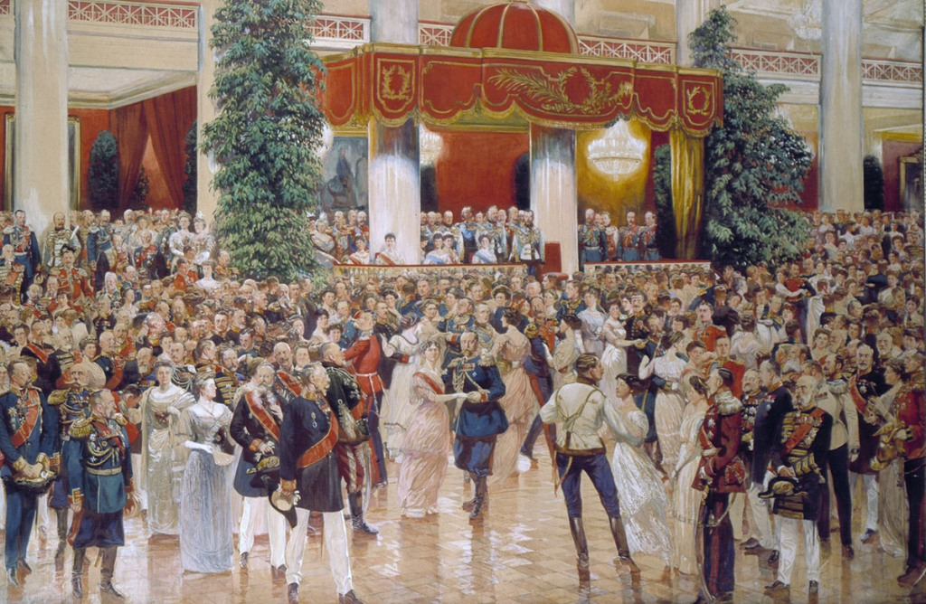
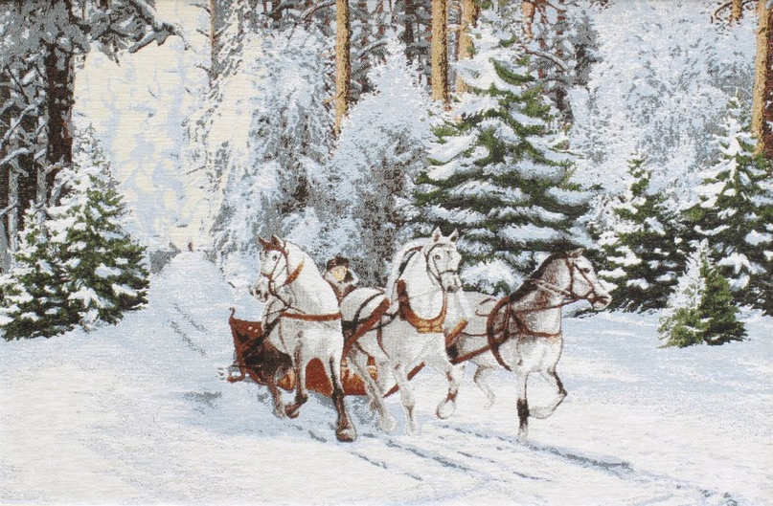
Освоение в России рождественской Ёлки во второй половине XIX века поражает своей стремительностью. Уже в середине века Ёлка становится вполне обычным явлением для жителей многих губернских и уездных городов.
Если до середины XIX века в воспоминаниях, посвящённых Святкам в помещичьей усадьбе, устройство ёлки не упоминается, то уже через десять лет положение меняется. О рождественских праздниках 1863 года свояченица Льва Толстого Т.А. Кузминская, жившая подолгу в Ясной Поляне и считавшая её своим «вторым родительским домом», вспоминает: «Ежедневно устраивались у нас какие-нибудь развлечения: театр, вечера, ёлка и даже катание на тройках».
Два года спустя, 14 декабря 1865 года, в письме к Софье Андреевне Толстой она сообщает: «Здесь готовим мы на первый праздник большую ёлку и рисуем фонарики разные и вспоминали, как ты эти вещи умеешь сделать». И далее: «Была великолепная Ёлка с подарками и дворовыми детьми. В лунную ночь - катанье на тройке».

Slide 10
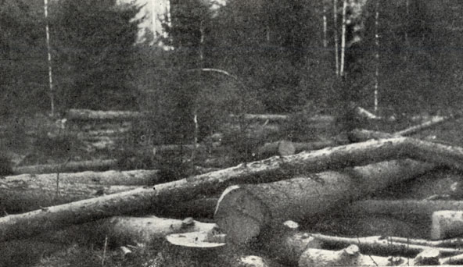
В последние десятилетия XIX века в России впервые стали раздаваться голоса в защиту природы и прежде всего лесов. Чехов А.П. в своей пьесе «Дядя Ваня» писал:
«Русские леса трещат под топором, гибнут миллиарды деревьев, опустошаются жилища зверей и птиц, мелеют реки, исчезают безвозвратно чудные пейзажи... Лесов всё меньше и меньше, реки сохнут, дичь перевелась, климат испорчен, и с каждым днём земля становится все беднее и безобразнее».
В печати прошла «антиёлочная кампания», инициаторы которой ополчились на полюбившийся обычай, рассматривая вырубку тысяч деревьев перед Рождеством как настоящее бедствие.

Slide 11
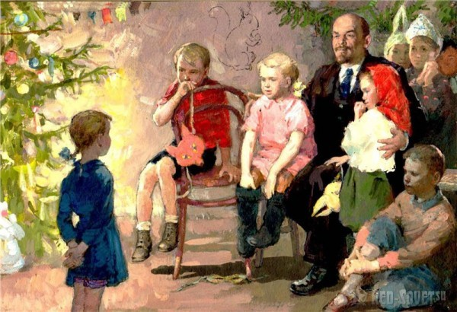
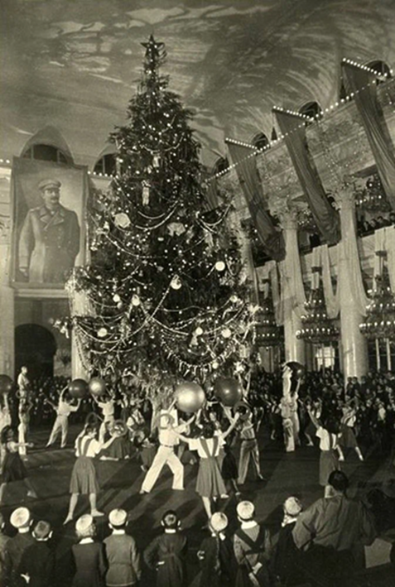
В доме Владимира Ильича Ленина тоже наряжали рождественские ёлки.
В 1924 года для детей из соседних деревень был устроен праздник и наряжена пятиметровая ёлка.
К 1960-м годам новогодняя ёлка стала привычной и любимой для каждой семьи. А её украшение - стеклянными шарами, игрушками и бумажными гирляндами - одной из главных семейных церемоний.
Лишь в 1938 году огромная 15-метровая Ёлка с десятью тысячами украшений и игрушек появилась в Москве, в Колонном зале Дома Союзов. Её стали устанавливать ежегодно и проводить там детские новогодние праздники, получившие название «Новогодние Ёлки».
С 1976 года главной новогодней елью страны стало дерево, установленное в Государственном Кремлевском дворце.

Slide 12
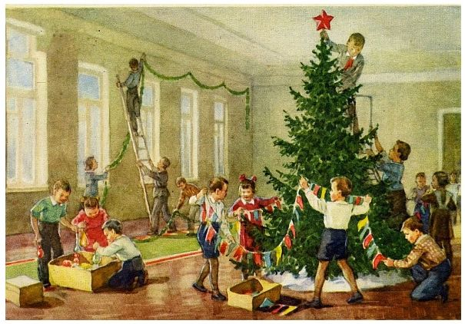
И все же Ёлка вышла победительницей из борьбы со своими противниками.
Сторонники ёлки - многие педагоги и литераторы - встали на защиту «прекрасного и высокопоэтического обычая рождественской ёлки», полагая, что «в лесу всегда можно вырубить сотню-другую молодых ёлок без особенного вреда для леса, а нередко даже с пользой. А лишать детей удовольствия поиграть возле рождественского дерева жестоко».
Новый обычай оказался столь обаятельным, чарующим, что отменить так никому и не удалось.
И по сей день новогоднее таинство и удивительным образом появляющиеся под Ёлкой подарки остаются главным волшебством детства.

Slide 13
Рассказывая об истории праздника, нельзя не вспомнить о самой популярной новогодней песне, с которой дети до сих пор водят хороводы - «В лесу родилась ёлочка».
Появилась она ещё в начале века, в 1903 году, сочинила её для своего воспитанника гувернантка Раиса Кудашева (в последствии русская поэтесса и писательница).

Slide 14
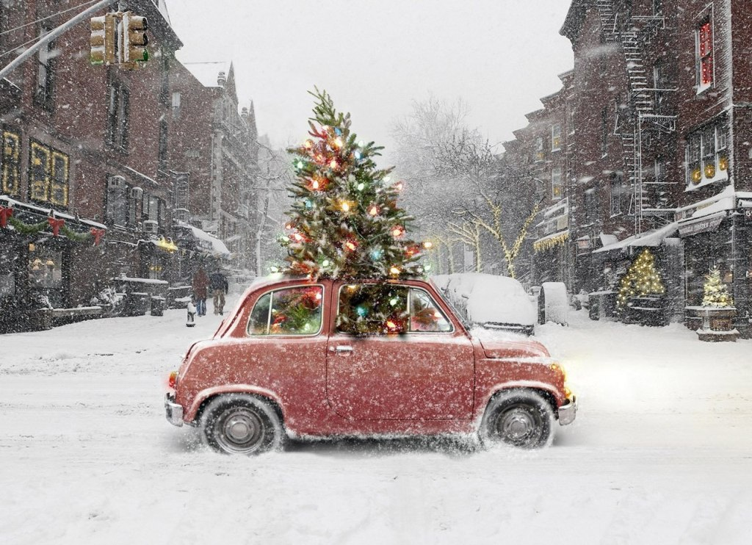
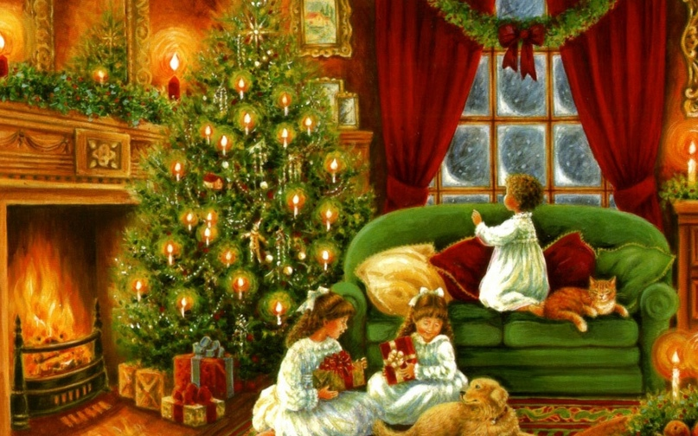
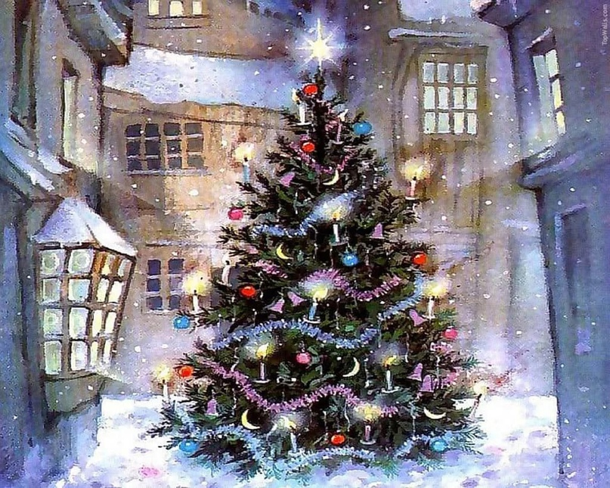
Украшайте Ёлки любимыми украшениями и праздничное настроение Вам обеспечено!
Создавайте в доме уют и волшебное настроение!

